Slide 1
Plan de rémunération
vente AUX CLIENTS PRIVILEGIES

Slide 2
POINTS DE BASE
PAIEMENTS
CANADA GLOBAL TECH vous paye mensuellement des commissions basées sur le chiffre d’affaires. Votre Compte chez CANADA GLOBAL TECH est héritable et transférable avec une autorisation de l’entreprise.
Tout paiement de commissions est lié exclusivement au chiffre d’affaire. Le règlement des commissions a lieu le quinzième jour du mois suivant à partir d’un montant de 25000FCFA.
Vous gagnez de l’argent en conseillant les produits de CANADA GLOBAL TECH à vos clients et, dès que vous aurez mis en place une organisation de ventes, vous participerez aux chiffres d’affaires des autres partenaires commerciaux indépendants de votre équipe des ventes qui à leur tour conseillent les produits CANADA GLOBAL TECH

Slide 3
POINTS DE BASE
En tant que partenaire commercial indépendant de CANADA GLOBAL TECH, vous achèterez tous les produits à des prix de gros. La revente a lieu au prix de vente au détail (demi-gros) et vous gagnerez la différence entre le prix de gros et de vente au détail (demi-gros).
Une utilité supplémentaire en tant que partenaire commercial indépendant de CANADA GLOBAL TECH résulte du fait que les autres personnes de votre organisation des ventes peuvent se sponsoriser/ s’octroyer entre elles des licences.
Comme chaque partenaire commercial indépendant peut acheter chez CANADA GLOBAL TECH ou dans les filiales régionales rattachées, vous n’aurez pas à réaliser les travaux habituels de traitement de commande après leur saisie

Slide 4
POINTS DE BASE
CANADA GLOBAL TECH a développé pour vous un plan de rémunération intéressant et efficace pour vous aider à réussir. Vous pouvez participer à ce plan de rémunération, indépendamment du niveau.
Vous décidez donc de quelle manière voulez travailler. Indépendamment de si c’est à temps partiel en tant que revenu supplémentaire ou à temps complet, c’est-à-dire en participant pleinement au développement de l’entreprise, ça restera votre choix !
CANADA GLOBAL TECH vous offre 2 possibilités de rémunération:
Revenu (bénéfice) dans la revente
– marge de vente au détail (demi-gros)
Bonus immédiats de 5% sur la référence

Slide 5
DEMARRAGE
Étape n° 1 Devenir partenaire indépendant:
Pour devenir partenaire commercial indépendant de CANADA GLOBAL TECH vous n’avez pas besoin d’acheter des produits. Il n’y a pas de droits de licence ou d’enregistrement.
Avec l’enregistrement en tant que partenaire commercial indépendant de CANADA GLOBAL TECH vous recevrez:
Votre numéro d’identification
votre liste de produits et leurs caractéristiques.
Votre espace de gestion des activités en ligne

Slide 6
DEMARRAGE
Étape n° 2 Commande du produit
CANADA GLOBAL TECH commercialise des produits. Tous les types de provisions sont basés sur le chiffre d’affaire et sur la consommation des produits.
Même si l’achat de produits n’est pas obligatoire, il est cependant utile de posséder quelques produits en stock pour les conseillers. Choisissez les produits qui sont les plus adaptés pour le développement de votre affaire.

Slide 7
DEMARRAGE
Volume d’affaires sujet à commission
Le plan de rémunération de CANADA GLOBAL TECH est basé sur le chiffre d’affaire de nos produits.
Tous nos produits sont pourvus d’une valeur en points avec une fonction de base de calcul.
La totalité du plan de rémunération se base sur l’accumulation mensuelle de ces points (P).
Les divers chiffres d’affaires sont convertis en points et cela pendant tout le temps où le compte restera actif.

Slide 8
DEMARRAGE
Chiffre d’affaire mensuel minimum
La participation dans le système de rémunération présuppose un chiffre d’affaire mensuel personnel minimum de 250 points, indépendamment des autres membres introduits.
Un point correspond à 1000FCFA

Slide 9
EXEMPLE DE COMMISSION
Vous achetez en un mois deux produits de 40.000.000F HT.
Vous avez dans ce cas droit à une commission
2 produits x 20.000 points = 40.000 points
40.000 points x 5% = 2.000 points
= 2.000.000F de commission
Un point= 1.000FCFA

Slide 10
Note importante:
Ce concept vous permettra de gagner beaucoup d’argent à condition que vous le preniez au sérieux. Tout le monde peut le faire.
La société CANADA GLOBAL TECH vous paye 5% de vos chiffres d’affaire mensuels personnels.
Etape1: Remplissez la fiche d’adhésion pour devenir membre partenaire distributeur.
Etape3: Trouvez les informations de nos produits sur notre site internet. Les produits vous permettent d’avoir une bonne visibilité dans votre entreprise.

Slide 11
Note importante:
Etape4: Demandez le devis avant de commander. Nos experts sont là pour vous accompagner. Les commissions sont versées directement sur votre carte bancaire de crédit ou à votre compte bancaire indiqué.
Etape5: Recommandez ce concept à vos amis et connaissances.
Lorsque vous introduisez dans ce concept un membre, vous touchez les bonus immédiats de 5% sur sa commande d’au moins 250 points.
Vous travaillerez exclusivement de façon relationnelle sans aucune vente directe ! Seulement en recommandant notre concept, vous permettrez à autrui de gagner des milliers de FCFA par mois.

Slide 12
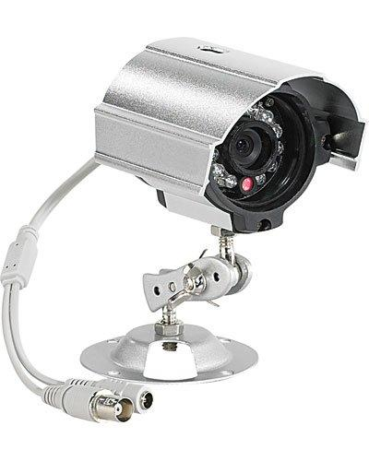
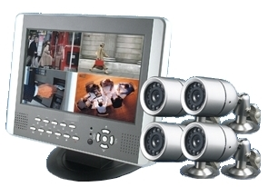
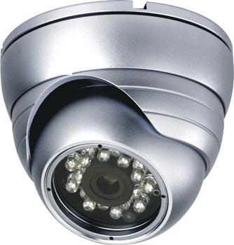
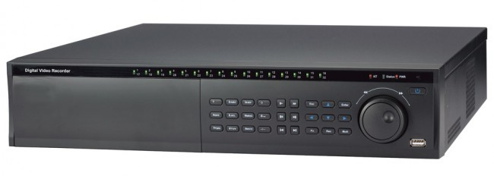
NOS PRODUITS POUR VOTRE SECURITE
Caméras analogiques et IP Visibles ou cachées

Slide 13
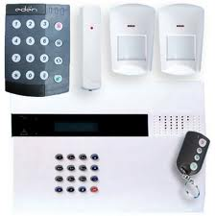
NOS PRODUITS POUR VOTRE SECURITE
Système d’anti-intrusion, panique, incendie
Appel téléphonique automatique
Envoi SMS automatique

Slide 14
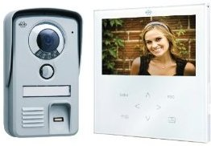
NOS PRODUITS POUR VOTRE SECURITE
Portier Vidéo
Ouvrez votre porte de bureau/maison à qui vous voulez. Caméra incorporée.

Slide 15
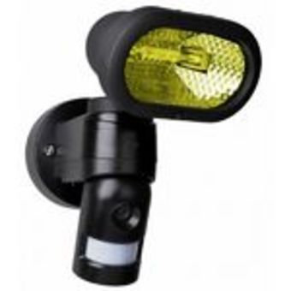
NOS PRODUITS POUR VOTRE SECURITE
Projecteur de sécurité,
Détecte le mouvement
Lumière aveuglante de 400 Watts
Système crépusculaire

Slide 16
NOS PRODUITS POUR VOTRE SECURITE
Extincteur de 6 kg avec manomètre,
Idéal pour bureau/maison

Slide 17
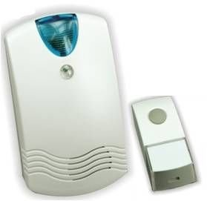
NOS PRODUITS POUR VOTRE SECURITE
Sonnette de portail sans fil
Portée de 75m sans fil

Slide 18
NOS PRODUITS POUR VOTRE SECURITE
SERRURE ELECTRONIQUE AVEC CODE OU BADGE

Slide 19
NOS PRODUITS POUR VOTRE VISIBILITE
TABLEAU D’AFFICHAGE ELECTRONIQUE

Slide 20
BIENVENUE A
CANADA GLOBAL TECH

